Slide 1
eObrazovanje – profil učenika
Katedra za informatiku
Univerzitet u Novom Sadu
Fakultet tehničkih nauka

Slide 2
Profil učenika
Lični podaci o učeniku koji se evidentiraju u sistemu za elektronsku nastavu
Za formalan opis široko su prihvaćena dva standarda:
IMS Learner Information package (IMS LIP)
IEEE Public and Private Information for Learners (PAPI Learner),

Slide 3
IMS LIP specifikacija
Skup podataka o učenicima, nastavnicima i drugim učesnicima u nastavi
Cilj specifikacije je međusobno povezivanje različitih sistema koji evidentiraju učenike
Model podataka kreiran je tako da omogući:
Evidentiranje istorije učenja, ciljeva i rezultata učenja
uključivanje učenika u nastavni proces
istraživanje novih mogućnosti u nastavi za konkretnog učenika

Slide 4
IMS LIP model podataka
Koristi se XML notacija
Opis sadrži podatke i metapodatke
Podaci opisuju ime učenika, završene kurseve, spisak kompetencija, preferencije vezane za određeni tip nastave, itd.
Svaki od pomenutih tipova podataka sadrži i metapodatke (npr. prava pristupa)

Slide 5
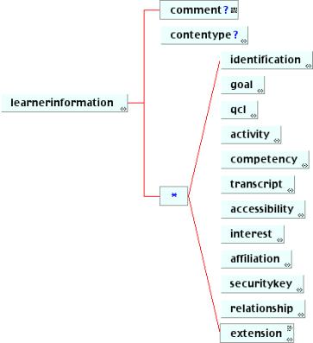
IMS LIP XML šema

Slide 6
IMS LIP elementi XML šeme
identification – biografski podaci o učeniku
goal – učenikovi obrazovni ciljevi
qcl – formalne kvalifikacije, sertifikati i licence koje učenik ima
activity – sve učenikove obrazovne aktivnosti (formalno i neformalno obrazovanje, kursevi, obuke, radno iskustvo)
competency - učenikove veštine, znanja, sposobnosti

Slide 7
IMS LIP elementi XML šeme
transcript – formalan opis učenikovog obrazovnog nivoa (onako kako ga definiše institucija koju pohađa)
accessibility – jezici koje učenik govori, da li je osoba sa posebnim potrebama, generalne kognitivne, fizičke i tehnološke preferencije
interest – učenikova vannastavna interesovanja
affiliation – članstvo u institucijama, studentskim organizacijama, ...

Slide 8
IMS LIP elementi XML šeme
securitykey – podaci za pristup studentskim servisima
relationship – veze između ranije opisanih elemenata
extension – dodatni elementi koji predstavljaju proširenje modela
contenttype – tip podatka za svaki od pomenutih elemenata
comment – komentar uz svaki pomenuti element

Slide 9
IMS LIP Primer
Primeri\IMS LIP - identification.xml

Slide 10
IEEE PAPI Learner specifikacija

Slide 11
IEEE PAPI Learner elementi
Learner Personal - biografski podaci
Learner Relations - veze učenika sa učesnicima
Learner Security Info – bezbednosni ključevi
Learner Preference - učenikove preferencije
Learner Performance - učenikova istorija, trenutno znanje, nastavni ciljevi
Learner Portfolio - skup reprezentativnih učenikovih radova kao prezentacija onoga što je radio u nastavi i njegovog obrazovnog nivoa

Slide 12
IEEE Papi Learner primer
XML notacija se koristi za formalnu reprezentaciju podataka iz specifikacije
Primeri\IEEE PAPI Learner.xml

